Slide 1

運動
不同種運動

Slide 2
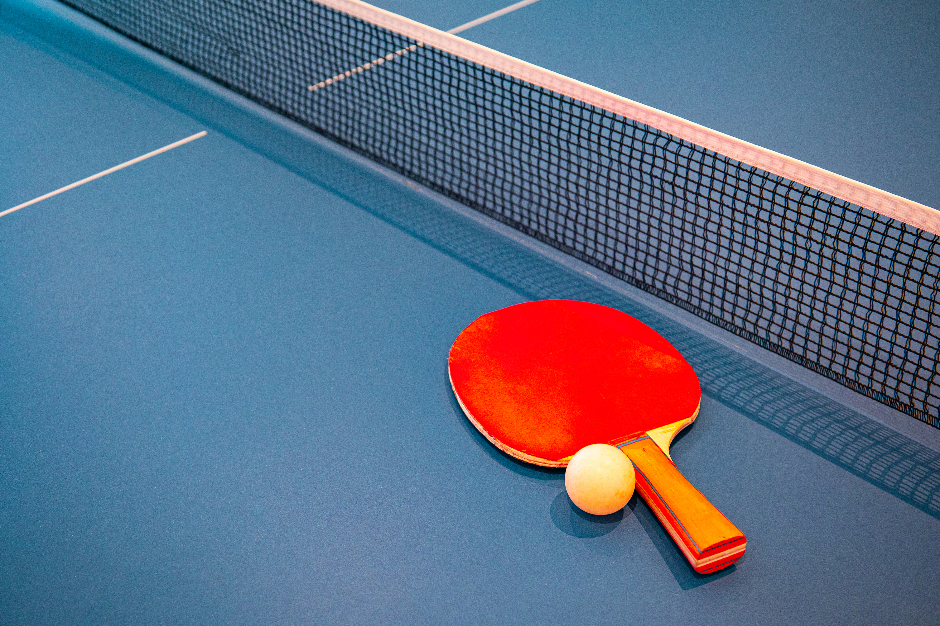

球類運動
桌球
足球
Notes:
建商介紹
標記新地點
討論完工時程

Slide 3


水上運動
帶您了解各式各樣的運動
Notes:
建商介紹
標記新地點
討論完工時程

Slide 4

籃球
Notes:
在城市與鄉村標記新地點

Slide 5


運動帶給人體的好處
促進身體健康
提升學習及工作表現
減少肌肉萎縮
Notes:
介紹設計師
讓設計師聊聊自己的作品

Slide 6
運動時間
Notes:
談談客戶滿意度
展示客戶認可影片

